Slide 1
BIL | TAJUK | TARIKH | SURATKHABAR
1 | PERMINTAAN AI, DC PACU SEGMEN SEMIKONDUKTOR | 9 JANUARI 2026 | BERITA HARIAN
2 | PROTON e.MAS 7 PHEV GABUNG KUASA ELEKTRIK,ENJIN HIBRID | 13 JANUARI 2026 | BERITA HARIAN

Slide 2
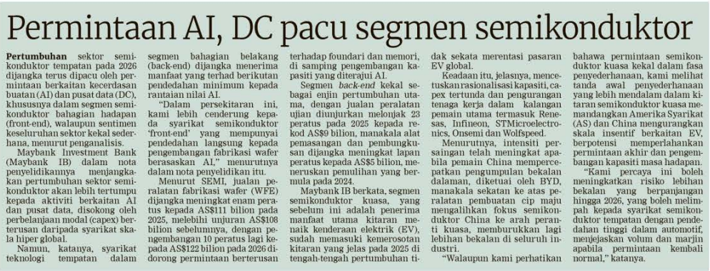
BERITA HARIAN
9 JANUARI 2026
BH|PERMINTAAN AI, DC PACU SEGMEN SEMIKONDUKTOR|MS 22

Slide 3
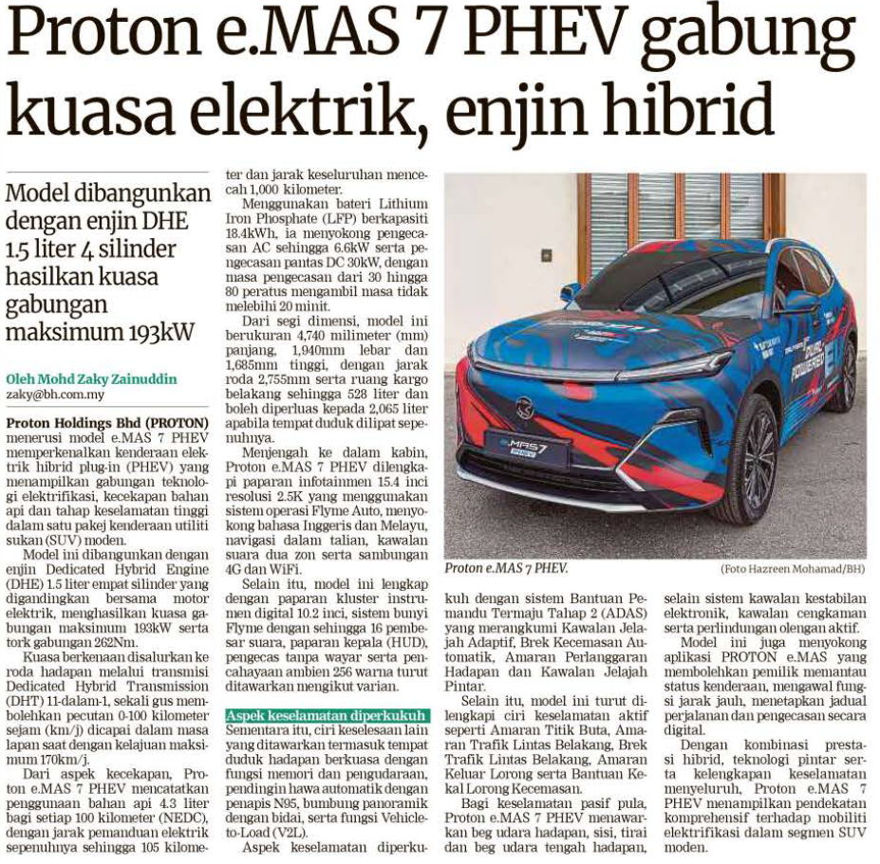
BERITA HARIAN
13 JANUARI 2026
BH|PROTON e.MAS 7 PHEV GABUNG KUASA ELEKTRIK,ENJIN HIBRID |MS 24

